Slide 1


ỦY BAN NHÂN DÂN QUẬN LONG BIÊN
TRƯỜNG TIỂU HỌC ĐÔ THỊ VIỆT HƯNG
BÀI GIẢNG ĐIỆN TỬ
KHỐI 3
MÔN: TIẾNG VIỆT

Slide 2







Slide 3



Slide 4

Hãy đọc một bài thơ nói về những người canh giữ biển đảo mà em biết.

Slide 5

Em hãy nêu tình cảm của mình đối với những người canh giữ biển đảo?

Slide 6


Slide 7





TAI NGHE
TAY DÒ
MẮT DÕI

Slide 8
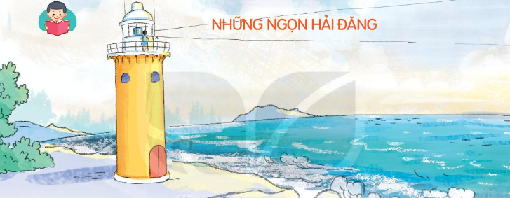
Những ngọn hải đăng
Hải đăng hay đèn biển, là ngọn tháp được thiết kế để chiếu sáng bằng hệ thống đèn, giúp tàu thuyền định hướng đi lại giữa đại dương. Chỉ cần nhìn thấy ánh sáng hải đăng, người đi biển sẽ cảm thấy yên tâm, không lo lạc đường.
Những ngọn hải đăng được thắp sáng bằng điện năng lượng mặt trời, nhưng khi năng lượng yếu thì phải lập tức thay thế bằng máy phát điện. Để những ngọn đèn chiếu sáng đêm đêm, những người canh giữ hải đăng phải thay phiên nhau kiểm tra, bảo dưỡng thường xuyên. Có những đêm mưa gió, họ phải buộc dây bảo hiểm quanh người, trèo lên đỉnh cột đèn xem xét. Bất kể ngày đêm, mưa nắng, trời yên biển lặng hay dông tố bão bùng, họ luôn sẵn sàng khắc phục mọi sự cố.
Ngọn đèn biển không bao giờ tắt trong đêm là nhờ công sức của những người canh giữ hải đăng. Với lòng yêu nghề, yêu biển đảo quê hương, họ đã vượt qua bao khó khăn, gian khổ nơi biển khơi xa vắng, góp sức mình bảo vệ vùng biển, vùng trời của Tổ quốc.
(Sơn Tùng)

Slide 9



lạc đường
Luyện đọc từ khó
điện năng lượng
biển lặng

Slide 10
Luyện đọc câu dài
Hải đăng/hay đèn biển,/là ngọn tháp được thiết kế/để chiếu sáng bằng hệ thống đèn,/ giúp tàu thuyền định hướng đi lại giữa đại dương.
Với lòng yêu nghề,/ yêu biển đảo quê hương,/ họ đã vượt qua bao khó khăn,/gian khó nơi biển khơi xa vắng,/ góp sức mình bảo vệ vùng biển,/ vùng trời của Tổ quốc.

Slide 11

Những ngọn hải đăng
1
Hải đăng hay đèn biển, là ngọn tháp được thiết kế để chiếu sáng bằng hệ thống đèn, giúp tàu thuyền định hướng đi lại giữa đại dương. Chỉ cần nhìn thấy ánh sáng hải đăng, người đi biển sẽ cảm thấy yên tâm, không lo lạc đường.
Những ngọn hải đăng được thắp sáng bằng điện năng lượng mặt trời, nhưng khi năng lượng yếu thì phải lập tức thay thế bằng máy phát điện. Để những ngọn đèn chiếu sáng đêm đêm, những người canh giữ hải đăng phải thay phiên nhau kiểm tra, bảo dưỡng thường xuyên. Có những đêm mưa gió, họ phải buộc dây bảo hiểm quanh người, trèo lên đỉnh cột đèn xem xét. Bất kể ngày đêm, mưa nắng, trời yên biển lặng hay dông tố bão bùng, họ luôn sẵn sàng khắc phục mọi sự cố.
Ngọn đèn biển không bao giờ tắt trong đêm là nhờ công sức của những người canh giữ hải đăng. Với lòng yêu nghề, yêu biển đảo quê hương, họ đã vượt qua bao khó khăn, gian khổ nơi biển khơi xa vắng, góp sức mình bảo vệ vùng biển, vùng trời của Tổ quốc.
(Sơn Tùng)
2
3

Slide 12

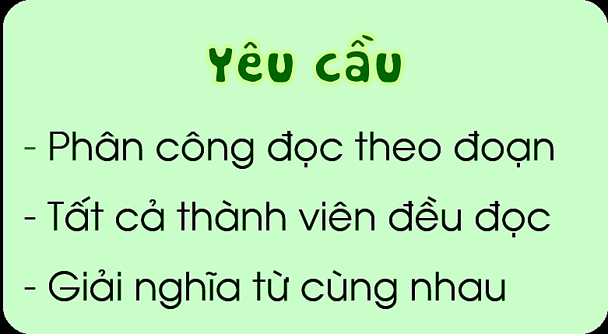





Slide 13
Những ngọn hải đăng
1
Hải đăng hay đèn biển, là ngọn tháp được thiết kế để chiếu sáng bằng hệ thống đèn, giúp tàu thuyền định hướng đi lại giữa đại dương. Chỉ cần nhìn thấy ánh sáng hải đăng, người đi biển sẽ cảm thấy yên tâm, không lo lạc đường.
Những ngọn hải đăng được thắp sáng bằng điện năng lượng mặt trời, nhưng khi năng lượng yếu thì phải lập tức thay thế bằng máy phát điện. Để những ngọn đèn chiếu sáng đêm đêm, những người canh giữ hải đăng phải thay phiên nhau kiểm tra, bảo dưỡng thường xuyên. Có những đêm mưa gió, họ phải buộc dây bảo hiểm quanh người, trèo lên đỉnh cột đèn xem xét. Bất kể ngày đêm, mưa nắng, trời yên biển lặng hay dông tố bão bùng, họ luôn sẵn sàng khắc phục mọi sự cố.
Ngọn đèn biển không bao giờ tắt trong đêm là nhờ công sức của những người canh giữ hải đăng. Với lòng yêu nghề, yêu biển đảo quê hương, họ đã vượt qua bao khó khăn, gian khổ nơi biển khơi xa vắng, góp sức mình bảo vệ vùng biển, vùng trời của Tổ quốc.
(Sơn Tùng)
2
3

Slide 14

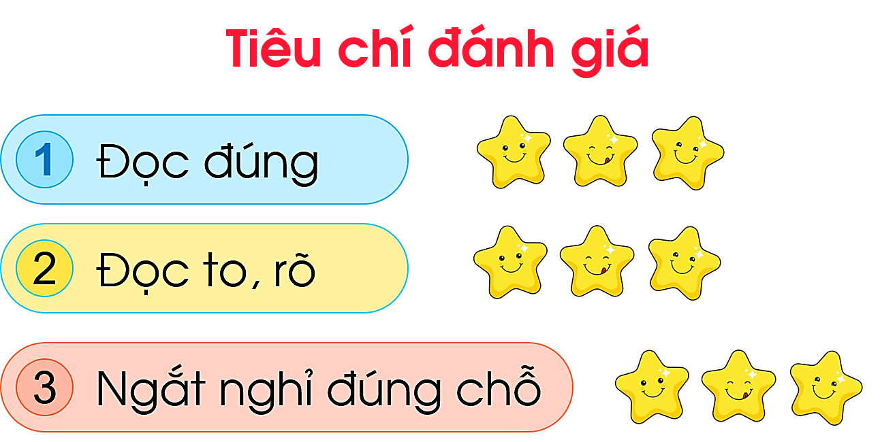


Slide 15
Những ngọn hải đăng
Hải đăng hay đèn biển, là ngọn tháp được thiết kế để chiếu sáng bằng hệ thống đèn, giúp tàu thuyền định hướng đi lại giữa đại dương. Chỉ cần nhìn thấy ánh sáng hải đăng, người đi biển sẽ cảm thấy yên tâm, không lo lạc đường.
Những ngọn hải đăng được thắp sáng bằng điện năng lượng mặt trời, nhưng khi năng lượng yếu thì phải lập tức thay thế bằng máy phát điện. Để những ngọn đèn chiếu sáng đêm đêm, những người canh giữ hải đăng phải thay phiên nhau kiểm tra, bảo dưỡng thường xuyên. Có những đêm mưa gió, họ phải buộc dây bảo hiểm quanh người, trèo lên đỉnh cột đèn xem xét. Bất kể ngày đêm, mưa nắng, trời yên biển lặng hay dông tố bão bùng, họ luôn sẵn sàng khắc phục mọi sự cố.
Ngọn đèn biển không bao giờ tắt trong đêm là nhờ công sức của những người canh giữ hải đăng. Với lòng yêu nghề, yêu biển đảo quê hương, họ đã vượt qua bao khó khăn, gian khổ nơi biển khơi xa vắng, góp sức mình bảo vệ vùng biển, vùng trời của Tổ quốc.
(Sơn Tùng)

Slide 16


Slide 17
Trong bài đọc “Những ngọn hải đăng”, có từ nào em chưa hiểu nghĩa?

Slide 18

Định hướng:
Xác định phương hướng

Slide 19
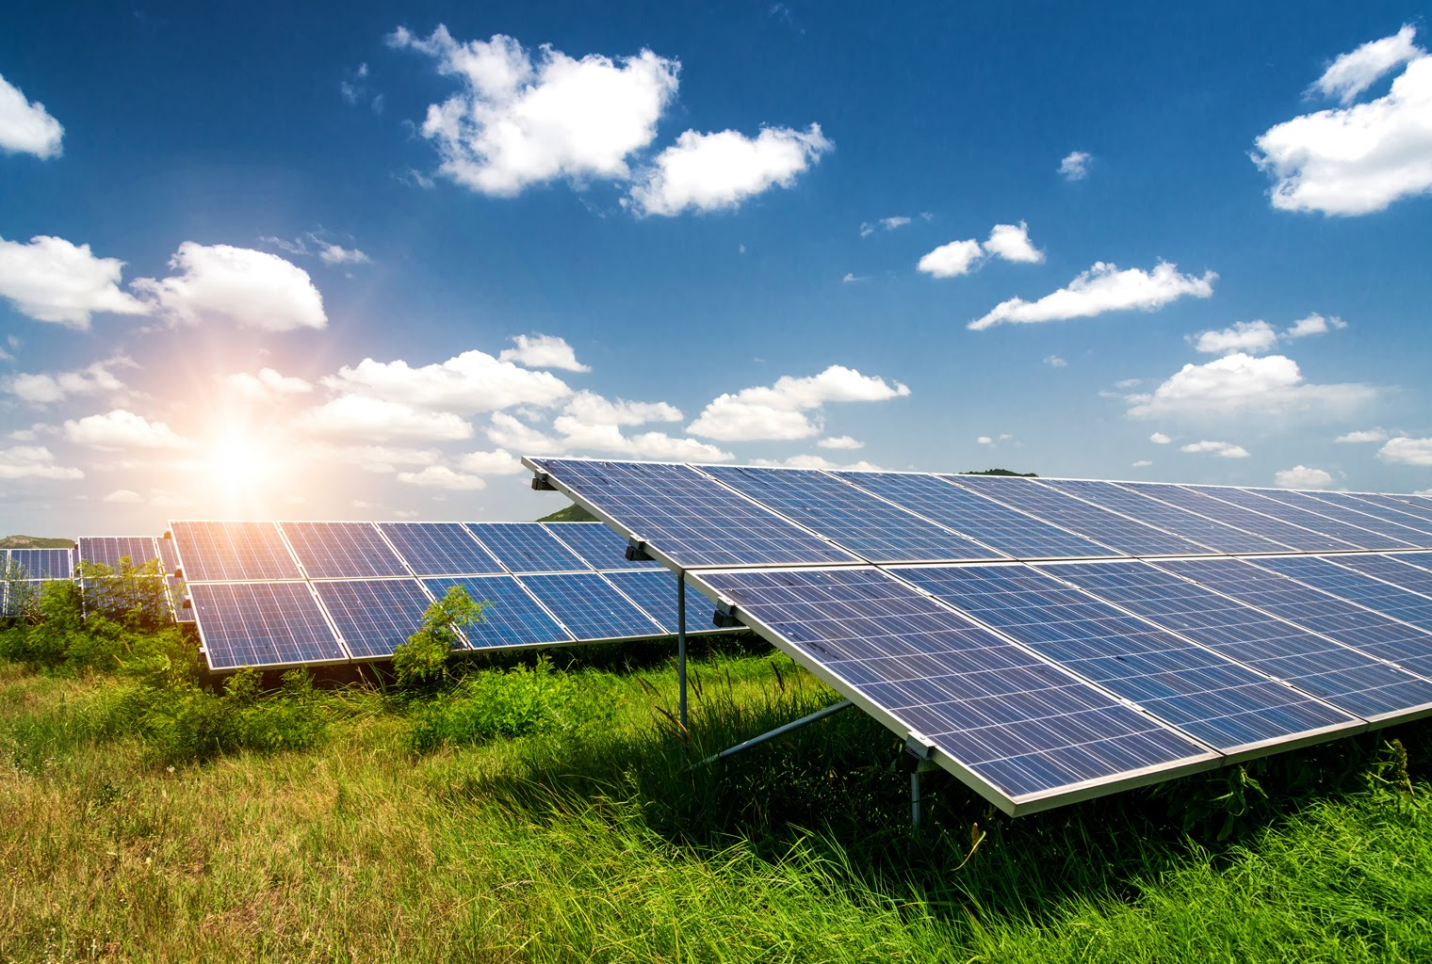
Điện năng lượng mặt trời: là nguồn điện được tạo ra từ ánh sáng mặt trời.

Slide 20





Nêu ích lợi của những ngọn hải đăng.
Những ngọn hải đăng được thắp sáng bằng gì?
Những người canh giữ hải đăng phải làm việc vất vả ra sao? Em có suy nghĩ gì về công việc của họ?
Sắp xếp các ý dưới đây theo trình tự bài đọc.

Slide 21



Các em hãy trả lời các câu hỏi để giúp thuyền đi tới ngọn hải đăng nhé!

Slide 22
1. Nêu ích lợi của những ngọn hải đăng.
Hải đăng phát sáng trong đêm giúp tàu thuyền định hướng đi lại giữa đại dương. Chỉ cần nhìn thấy ánh sáng hải đăng, người đi biển sẽ cảm thấy yên tâm, không lo lạc đường.

Slide 24
2. Những ngọn hải đăng được thắp sáng bằng gì?
Những ngọn hải đăng được thắp sáng bằng điện năng lượng mặt trời. Đó là nguồn điện được tạo ra từ việc chuyển đổi ánh sáng mặt trời thành điện.

Slide 26
3. Những người canh giữ hải đăng phải làm việc vất vả ra sao? Em có suy nghĩ gì về công việc của họ?
Để tàu thuyền đi lại trên biển không bị mất phương hướng, những ngọn hải đăng không bao giờ được tắt. Những người làm nhiệm vụ canh giữ hải đăng phải làm việc suốt ngày đêm, bất kể nắng hay mưa, mùa biển lặng hay bão tố…

Slide 28
4. Sắp xếp các ý dưới đây theo trình tự bài đọc.
Công việc của những người canh giữ hải đăng.
Ca ngợi những người canh giữ hải đăng
Vai trò của những ngọn hải đăng.

Slide 30
Nội dung chính của bài đọc
Bài đọc giúp ta cảm nhận được những khó khăn vất vả và tinh thần lao động quên mình của những người canh giữ hải đăng.

Slide 31


Slide 32
Những ngọn hải đăng
Hải đăng hay đèn biển, là ngọn tháp được thiết kế để chiếu sáng bằng hệ thống đèn, giúp tàu thuyền định hướng đi lại giữa đại dương. Chỉ cần nhìn thấy ánh sáng hải đăng, người đi biển sẽ cảm thấy yên tâm, không lo lạc đường.
Những ngọn hải đăng được thắp sáng bằng điện năng lượng mặt trời, nhưng khi năng lượng yếu thì phải lập tức thay thế bằng máy phát điện. Để những ngọn đèn chiếu sáng đêm đêm, những người canh giữ hải đăng phải thay phiên nhau kiểm tra, bảo dưỡng thường xuyên. Có những đêm mưa gió, họ phải buộc dây bảo hiểm quanh người, trèo lên đỉnh cột đèn xem xét. Bất kể ngày đêm, mưa nắng, trời yên biển lặng hay dông tố bão bùng, họ luôn sẵn sàng khắc phục mọi sự cố.
Ngọn đèn biển không bao giờ tắt trong đêm là nhờ công sức của những người canh giữ hải đăng. Với lòng yêu nghề, yêu biển đảo quê hương, họ đã vượt qua bao khó khăn, gian khổ nơi biển khơi xa vắng, góp sức mình bảo vệ vùng biển, vùng trời của Tổ quốc.
(Sơn Tùng)

Slide 33


